Slide 1


Bachelorproef Open Webslides Annotator Team Webslides-01
Bavo DEPREZ Kurt D‘HAENE Phaedra NEIRINCK Simeon BRUYLAND

Slide 2
Presentatieplan
Opdracht
Gebruik
Frontend
Backend
Besluit
Notes:
@Phaedra
Open Webslides is een project in onderzoeksfase aan de UGent waarbij er gezocht naar een manier om de cursussen online bij te houden als powerpointpresentaties. Er werd ons gevraagd om een annotatietool te maken zodat studenten en professoren opmerkingen kunnen toevoegen aan een bepaald element in de cursus.

Slide 3
Opdracht
Opdracht - Gebruik - Frontend - Backend - Besluit
Open Webslides
Annotatietool
Bavo Deprez - Kurt D’haene - Phaedra Neirinck - Simeon Bruyland
Notes:
@Phaedra
Open Webslides is een project in onderzoeksfase aan de UGent waarbij er gezocht naar een manier om de cursussen online bij te houden als powerpointpresentaties. Er werd ons gevraagd om een annotatietool te maken zodat studenten en professoren opmerkingen kunnen toevoegen aan de cursus en die kunnen linken met een bepaald element
Ik ga nu het woord aan Simeon geven die de annotatietool zal uitleggen

Slide 4
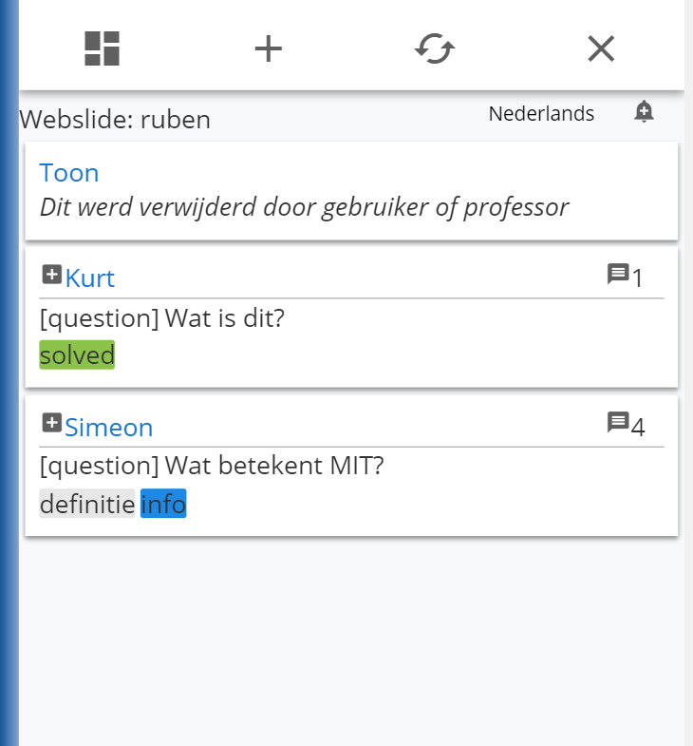
Gebruik
Opdracht - Gebruik - Frontend - Backend - Besluit
Navigatie
Overzicht en zoekfunctie
Annotatie toevoegen
Herladen
Sluiten
Taal kiezen
Notificaties
Dichtgevouwen annotatie
Auteur
Categorie en titel
Tags
Bavo Deprez - Kurt D’haene - Phaedra Neirinck - Simeon Bruyland
Notes:
@Simeon
Bovenaan is er een navigatiebalk te zien met verscheidene navigatieknoppen
- Een knop voor het overview-tabblad waarin men een overzicht van alle annotaties krijgt en men kan zoeken naar specifieke annotaties
- Een knop voor het add-tabblad waarin men een annotatie kan maken en toevoegen aan de presentatie
- Een herlaadknop om de annotaties te herladen
- Een knop om de annotatietool te sluiten
- Een klein menuutje om de taal te kiezen
- Een knop om lijst te openen waarin de aanpassen aan annotaties van de afgelopen week komen
Op een dichtgevouwen annotatie zijn de auteur, titel, categorie en tags te zien

Slide 5
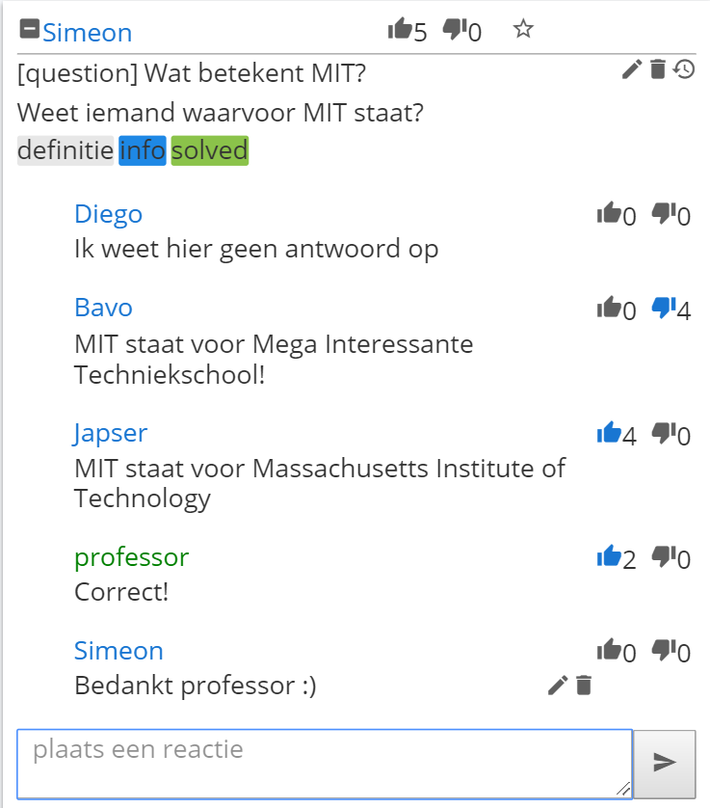
Gebruik
Opdracht - Gebruik - Frontend - Backend - Besluit
Opengevouwen annotatie
Auteur, titel, categorie en tags
Inhoud
Voting
Favorite
Aanpassen en verwijderen
Reactie
Tekst en auteur
Voting
Aanpassen en verwijderen
Bavo Deprez - Kurt D’haene - Phaedra Neirinck - Simeon Bruyland
Notes:
@Simeon
Op een opengevouwen annotatie zijn net zoals bij een dichtgevouwen annotatie de auteur, titel, categorie en tags te zien
Bovendien is hier ook de effectieve inhoud van een annotatie te zien.
Een gebruiker kan zijn mening geven op iemand anders zijn annotatie door op het up- of downvote knopje te drukken.
Een gebruiker kan ook een annotatie als favoriet aanduiden door op het sterretje te klikken
Het is mogelijk om eigen annotaties aan te passen of te verwijderen,
Men kan ook reacties plaatsen op een annotatie die men zoals een annotatie kan beoordelen en bewerken indien je ze zelf geschreven hebt,
Zowel bij annotaties als reacties kan men de geschiedenis van een annotatie bekijken door op het klok-icoontje te klikken

Slide 6
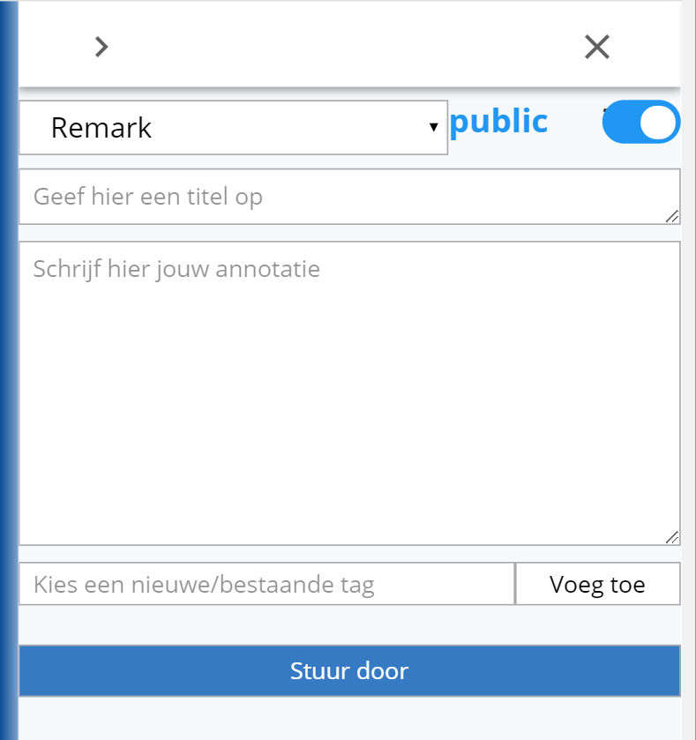
Gebruik
Opdracht - Gebruik - Frontend - Backend - Besluit
Annotatie toevoegen
Categorie
Zichtbaarheid
Titel
Inhoud
Tags
Element op de webslide
Bavo Deprez - Kurt D’haene - Phaedra Neirinck - Simeon Bruyland
Notes:
@Simeon
Om een annotatie toe te voegen moet in de navigatie op het plusicoontje worden geklikt
Hier duidt men een categorie en zixhtbaarheid aan
Men kiest een titel en schrijft de inhoud van de annotatie
Bovendien kunnen er tags worden toegevoegd aan de annotatie
Ten slotte is er de mogelijkheid om een element op de webslide aan te duiden waarbij deze annotatie hoort

Slide 7
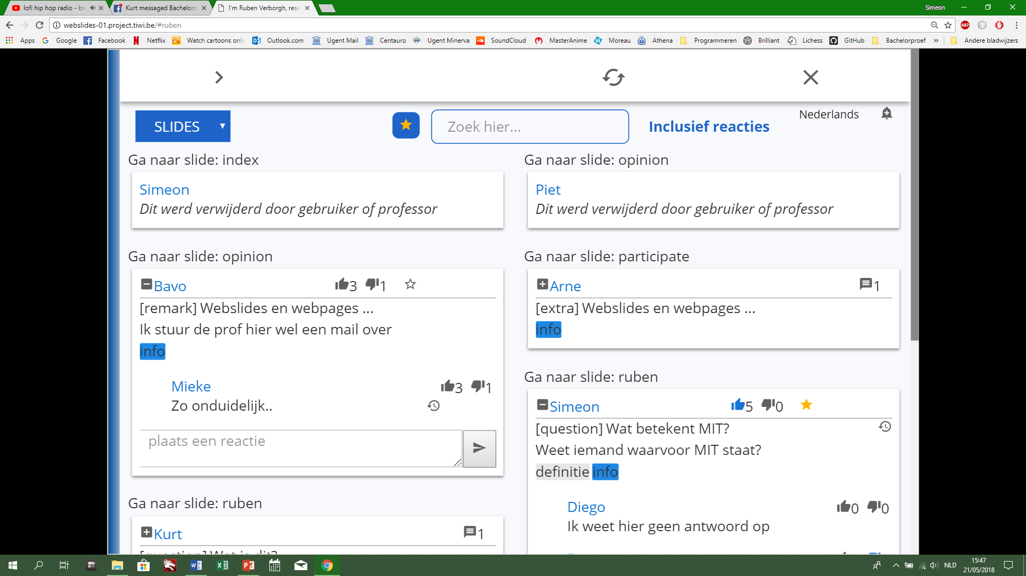
Gebruik
Opdracht - Gebruik - Frontend - Backend - Besluit
Overzicht en zoekfunctie
Alle annotaties
Zoeken naar annotatie
Favorieten bekijken
Ordenen
Doorklikken naar slide
Bavo Deprez - Kurt D’haene - Phaedra Neirinck - Simeon Bruyland
Notes:
@Simeon
Hier vindt men een overzicht van alle annotaties die op de presentatie zijn geplaatst,
Met het zoekbalkje kan men naar annotaties zoeken waarmee de inhoud, titel, categorie, … met het trefwoord overeenkomt
Door op het sterretje te klikken kan je je eigen favorieten gemakkelijk bekijken
Men kan bovendien kiezen hoe deze zoekresultaten geordend moeten worden
Ten slotte kan men gemakkelijk naar een webslide verspringen via de link boven een annotatie

Slide 8
Frontend
Opdracht - Gebruik - Frontend - Backend - Besluit
Structuur
Integratie
Features
Bavo Deprez - Kurt D’haene - Phaedra Neirinck - Simeon Bruyland

Slide 9
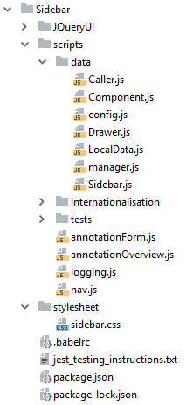
Frontend - Structuur
Opdracht - Gebruik - Frontend - Backend - Besluit
JavaScript
jQuery en Bootstrap
ES6 modules
Geen extra framework
Bavo Deprez - Kurt D’haene - Phaedra Neirinck - Simeon Bruyland
Notes:
@Kurt
Pure JavaScript met jQuery, HTML, CSS
Gebruik ES6 modules, import/export
Werkt rechtstreeks in browser
Enkel script en css nodig in html
Dynamisch invoegen html adhv javascript methodes
Structuur bestanden:
Afzonderen volgens functie, positie in sidebar:
Caller -> alle interactie met backend, (before, after, callback, async, ajax)
Drawer -> Alle methodes die weergave van annotatie/reactie voorzien met upvote en downvote
Manager -> Algemene code bij opstarten en afhandelen algemene acties, main, begin project, listeners detectie slidewissel
Nav -> Code voor acties op navigatiebalk in sidebar
Form -> Code van toepassing op acties in form + weergave
Config -> restpad

Slide 10
Frontend - Structuur
Opdracht - Gebruik - Frontend - Backend - Besluit
Drawer -> annotaties
Config -> URL
Caller -> AJAX
LocalData -> bijhouden
Component -> klassen
Manager -> main
Bavo Deprez - Kurt D’haene - Phaedra Neirinck - Simeon Bruyland
Notes:
@Kurt
Pure JavaScript met jQuery, HTML, CSS
Gebruik ES6 modules, import/export
Werkt rechtstreeks in browser
Enkel script en css nodig in html
Dynamisch invoegen html adhv javascript methodes
Structuur bestanden:
Afzonderen volgens functie, positie in sidebar:
Caller -> alle interactie met backend, (before, after, callback, async, ajax)
Drawer -> Alle methodes die weergave van annotatie/reactie voorzien met upvote en downvote
Manager -> Algemene code bij opstarten en afhandelen algemene acties, main, begin project, listeners detectie slidewissel
Nav -> Code voor acties op navigatiebalk in sidebar
Form -> Code van toepassing op acties in form + weergave
Config -> restpad

Slide 11
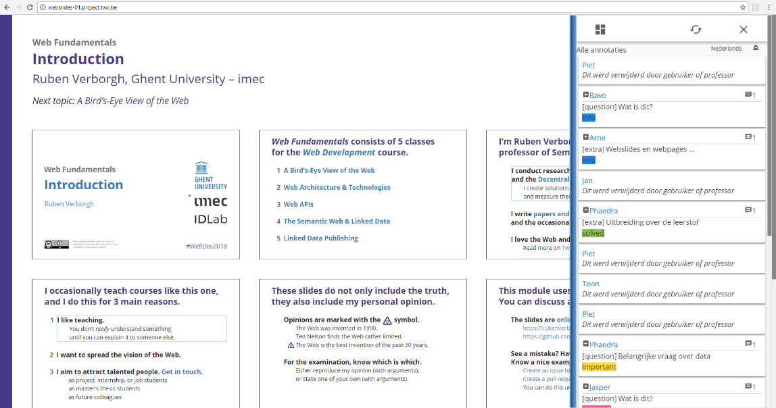
Frontend - Integratie
Opdracht - Gebruik - Frontend - Backend - Besluit
Webslides
<div class="slide" id="opinion">
MutationObserver -> slidewissel
Bavo Deprez - Kurt D’haene - Phaedra Neirinck - Simeon Bruyland
Notes:
@Kurt
Class = slide -> active -> mutation observer in manager
Class = shower list, body html, toevoegen sidebar
Alle elementen hebben een id

Slide 12
Frontend - Features
Opdracht - Gebruik - Frontend - Backend - Besluit
Twee formaten van annotatie
Behouden flow
Zoekfunctie
Ordening
Meldingen
Bavo Deprez - Kurt D’haene - Phaedra Neirinck - Simeon Bruyland
Notes:
@Phaedra
Ik ga een aantal features uitleggen:
Hoe annotaties geminimaliseerd + gemaximaliseerd worden
Hoe de flow behouden wordt bij het bewerken en verwijderen
Hoe cherrypicking, zoekfunctie en verschillende ordeningssoorten werken
En als laatste ga ik de meldingen uitleggen

Slide 13
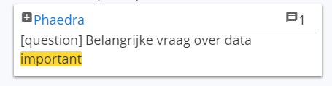
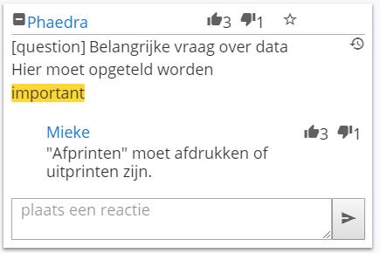
Frontend - Features
Opdracht - Gebruik - Frontend - Backend - Besluit
Compacte vorm
Bavo Deprez - Kurt D’haene - Phaedra Neirinck - Simeon Bruyland
Notes:
@Phaedra
De annotaties hebben twee vormen gekregen om de webapplicatie minder druk te maken en oorspronkelijk worden ze geminimaliseerd uitgetekend. Telkens de gebruiker op de maximize- of minimize-knop klikt, wordt de html-code binnen de targetcontainer verwijderd en wordt annotatie hertekend.
,

Slide 14
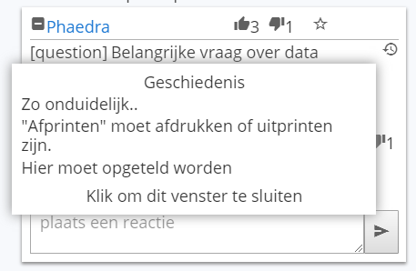

Frontend - Features
Opdracht - Gebruik - Frontend - Backend - Besluit
Flow: used, changed, removed
Bavo Deprez - Kurt D’haene - Phaedra Neirinck - Simeon Bruyland
Notes:
@Phaedra Annotaties en reacties kunnen ook steeds bewerkt en verwijderd worden, Aan het klokje aan de rechterkant kan je zien dat de linkse annotatie bewerkt is geweest en de rechtse annotatie werd verwijderd,
Oorspronkelijk werd enkel de laatste vorm van bewerkte berichten weergegeven en zouden verwijderde berichten niet meer teruggevonden kunnen worden, maar aangezien de webslides als een soort forum gebruikt zullen worden, kan dit voor discussies zorgen. Daarom vroeg de klant naar een manier om de flow te kunnen behouden. Hiemee werd er verwezen naar Facebook waarbij de bewerkingsgeschiedenis opgevraagd kan worden en Reddit waarbij het duidelijk is wanneer een bericht verwijderd wordt. Daarom werd een status-veld opgenomen in onze annotatie met drie mogelijke waarden: Oorspronkelijk krijgt een bericht de waarde “used” in de databank wanneer het net is aangemaakt en vanaf de gebruiker deze bewerkt, wordt dit veranderd naar “changed” en verschijnt het klokicoon langs de zijkant. Op die manier kan de gebruiker de bewerkingsgeschiedenis controleren. Wanneer de gebruiker of de professor een bericht verwijdert, wordt de waarde “removed” en staat er zo’n hardgecodeerd bericht zoals op de figuur rechts

Slide 15

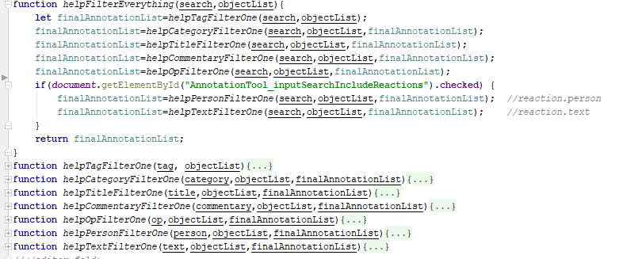
Frontend - Features
Opdracht - Gebruik - Frontend - Backend - Besluit
Zoekfunctie
Gefilterde lijst -> inputlijst
Bavo Deprez - Kurt D’haene - Phaedra Neirinck - Simeon Bruyland
Notes:
@Phaedra
In de zoekfunctie is het mogelijk om te zoeken op de verschillende velden in een annotatie en reactie indien de mogelijkheid rechts staat ingesteld. Die mogelijke zoektermen zijn namen, inhoud, tags, categoriën en titels, Voor elke term wordt er afzonderlijk een lijst van helpfuncties overlopen om te checken of die gevraagde term voorkomt in één van de velden in de inputlijst en alle gevonden annotaties worden dan toegevoegd aan de gefilterde lijst. De inputlijst is oorspronkelijke een lokale annotatielijst van de laatste keer dat men gerefresht heeft, maar elke zoekterm krijgt de gefilterde lijst van de vorige zoekterm als inputlijst, Op die manier zullen de resultaten matchen met alle zoektermen.

Slide 16
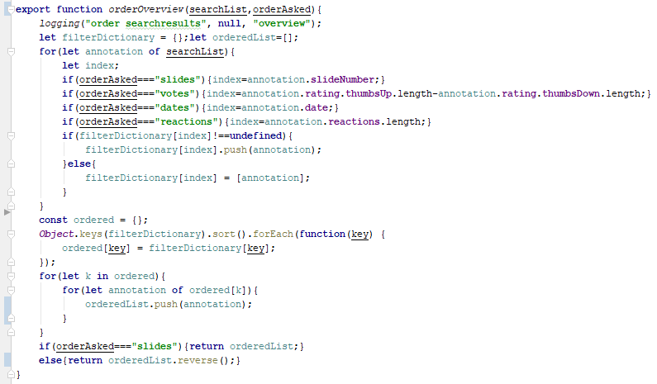
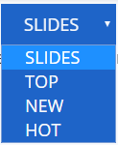
Frontend - Features
Opdracht - Gebruik - Frontend - Backend - Besluit
Ordening
Dictionary -> list
Bavo Deprez - Kurt D’haene - Phaedra Neirinck - Simeon Bruyland
Notes:
@Phaedra
Bij de ordening zijn er vier mogelijkheden: top (aantal upvotes verminderd met aantal downvotes), hot (populariteit, aantal reacties), new (datum), slides (alfabetisch op titel van webslides) Voor elke sortering heb ik een andere index gemaakt en een dictionary opgevuld met annotaties.
Daarna wordt de dictonary gesorteerd volgens zijn keys en de values in een lijst gegoten. Die values zijn de annotaties die dan uitgetekend worden in de tabellen

Slide 17
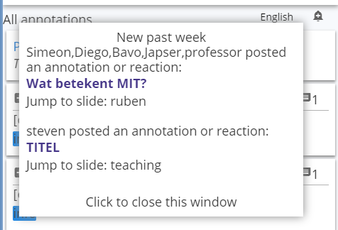
Frontend - Features
Opdracht - Gebruik - Frontend - Backend - Besluit
Meldingen
Navigatie
Bavo Deprez - Kurt D’haene - Phaedra Neirinck - Simeon Bruyland
Notes:
@Phaedra De laatste feature zijn de meldingen, Omdat de sortering op data enkel naar de data van annotaties kijkt, heb ik deze feature voorzien, want bij de meldingen zie je de recentste activiteit en dat zijn nieuwe annotaties en reacties van de laatste 7 dagen,
Oorspronkelijk wilden we real-time meldingen voorzien zoals bij Facebook, maar dat was niet mogelijk omdat de klant vroeg voor een beperkte backend. Omdat ik die meldingen toch wou integreren, heb ik ervoor gekozen om enkel nieuwe annotaties of reacties te melden die de laatste 7 dagen gepost zijn. In een melding staan de personen die een annotatie/reactie geschreven hebben, de titel van de annotatie en van de webslide, Wanneer er op jump to slide geklikt wordt, wordt die webslide geopend,

Slide 18
Backend
Opdracht - Gebruik - Frontend - Backend - Besluit
Structuur
Installatie
Bavo Deprez - Kurt D’haene - Phaedra Neirinck - Simeon Bruyland

Slide 19
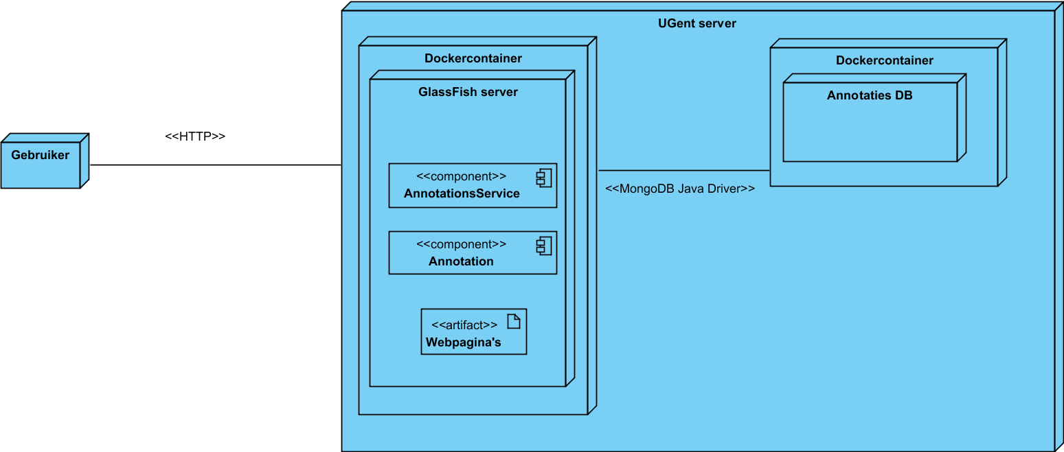
Backend - Structuur
Opdracht - Gebruik - Frontend - Backend - Besluit
Webserver
GlassFish en Servlet
Databank
MongoDB
Bavo Deprez - Kurt D’haene - Phaedra Neirinck - Simeon Bruyland
Notes:
Een webserver en databank, beide in dockercontainer. Frontend <–(HTTP)-> webserver <–(MongoDB Java Driver)-> databank
Webserver:
-presentaties tot bij gebruiker
-REST-API ter beschikking
Databank: MongoDB
-Geen schema -> gemakkelijk vorm aanpassen
-Intern als Binary JSON (BSON) opgeslaan: handig omdat annotatie al JSON is

Slide 20
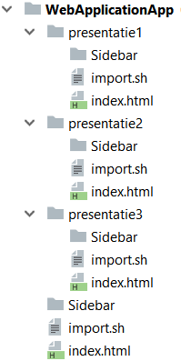
Backend - Installatie
Opdracht - Gebruik - Frontend - Backend - Besluit
Na webserver en databank
Toevoegen via installatiescript
Bavo Deprez - Kurt D’haene - Phaedra Neirinck - Simeon Bruyland
Notes:
Klant brengt webserver en databank in orde: gemakkelijk via Docker
Presentatie + toolbar
-import.zip -> index.html -> import.sh

Slide 21
Besluit
Opdracht - Gebruik - Frontend - Backend - Besluit
Opdracht
Gebruik
Frontend
Backend
Notes:
@Phaedra We hebben eerst kort de opdracht overlopen, dat was het maken van een annotatietool voor een online cursusversie, Vervolgens werd de annotatietool volledig uitgelegd en hebben we de modules, klassen, testen met Jest en features over de 3 sprints overlopen en daarna werd de simpele backend uitgewerkt met Docker, MongoDB en GlassFish,

Slide 22
Vragen?

